Slide 1
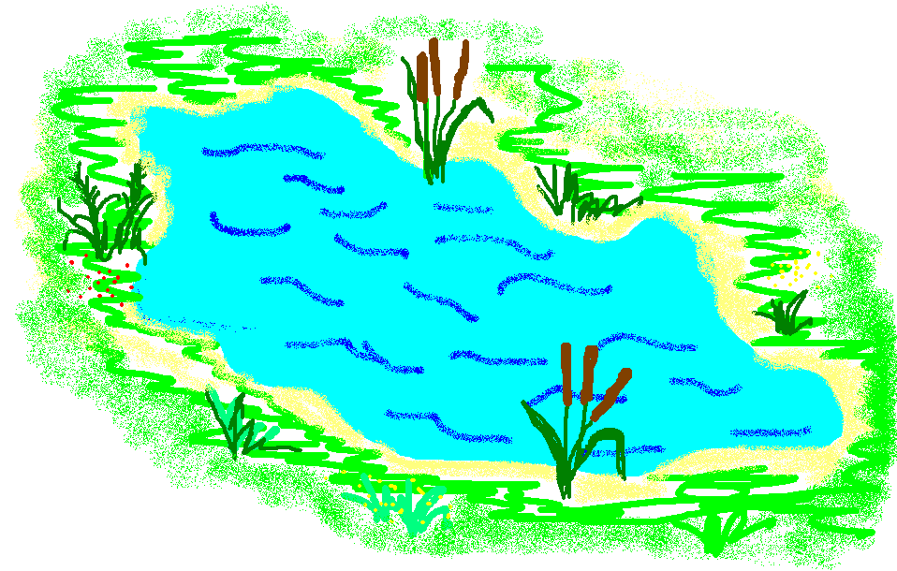
« Круговые примеры»
круговые примеры
от 48 до 48
48 + 21

Slide 2

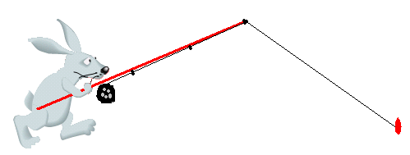


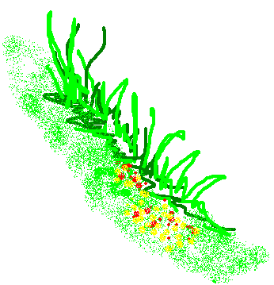
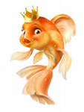
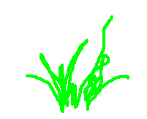

Поймай рыбку
87+13-11

Slide 3

«Гости урока!»

Slide 4

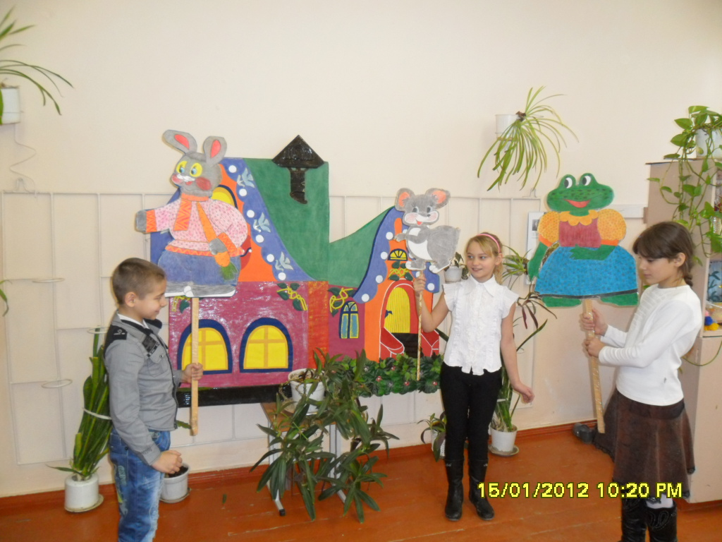
«Уроки-сказки!»

Slide 5
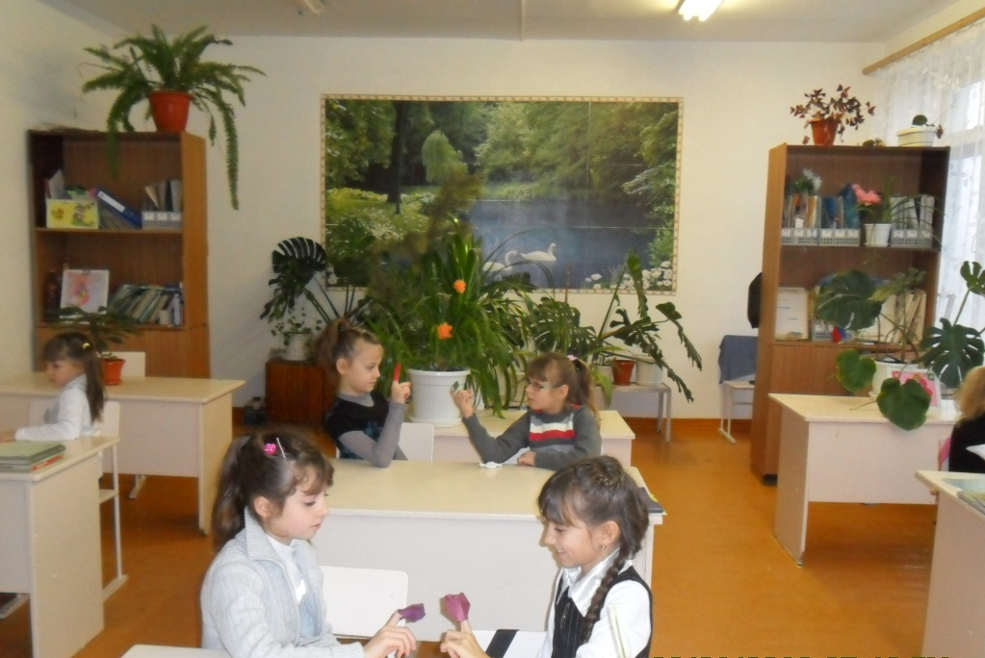
Деловая игра!
Применяя игру или элементы игры на всех этапах урока необходимо
так как она прививает:
-интерес к знаниям;
-способствует формирование интереса к предмету;
- обеспечивает доступность программного материала;
- развивает умственные процессы: память, мышление, внимание.

Slide 6
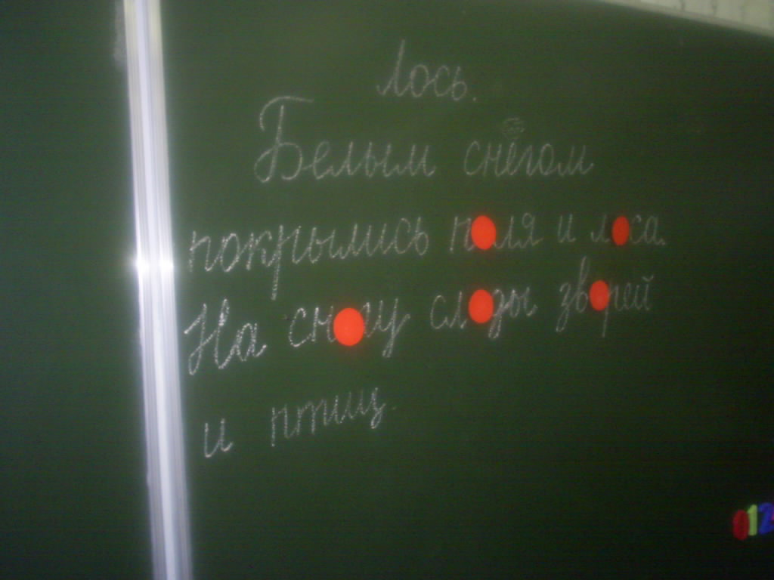
Грамматические игры !
МАЯЧКИ!

Slide 7

Не ошибись!
У девочки Л/лилии есть братишка В/василек и подружка Р/роза.
В саду Р/роза собрала две Л/лилии, а Л/Лилия – красивую Р/розу.

Slide 8

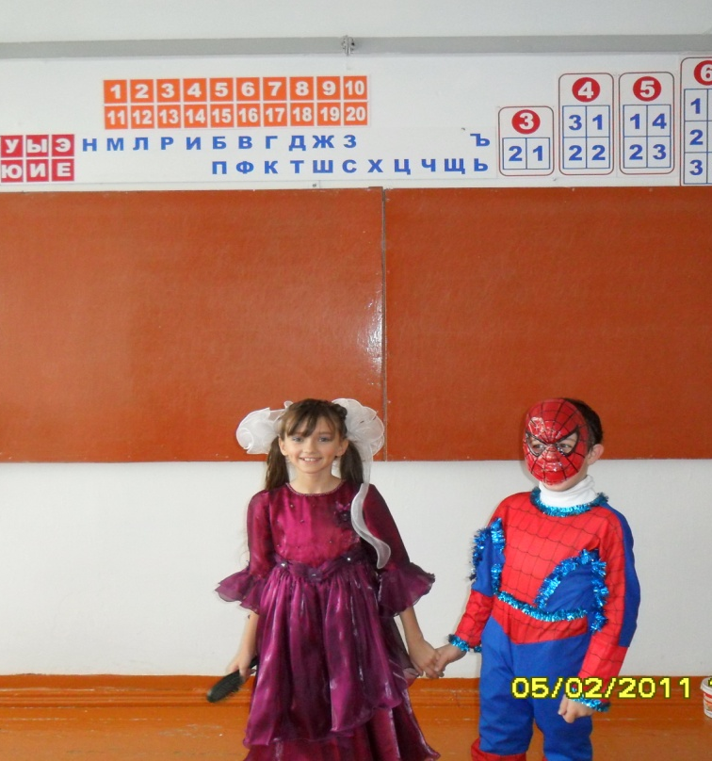
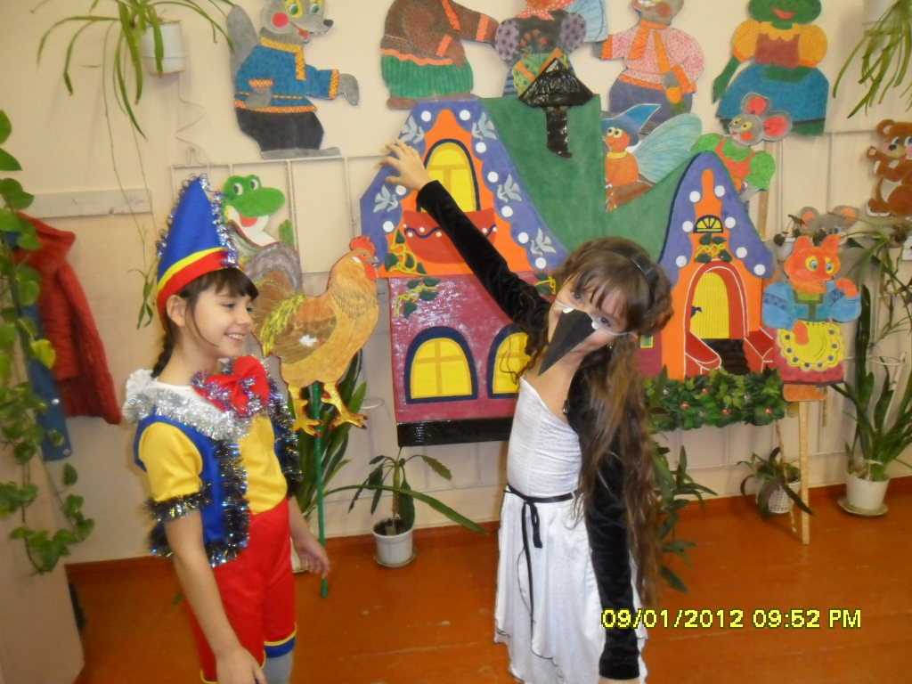
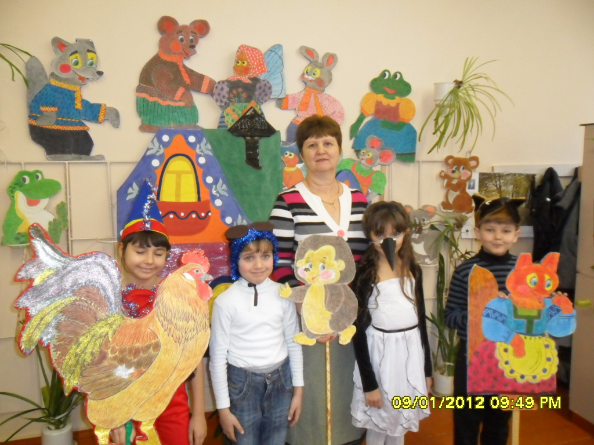
СКАЗОЧНЫЙ БАЛ!

Slide 9

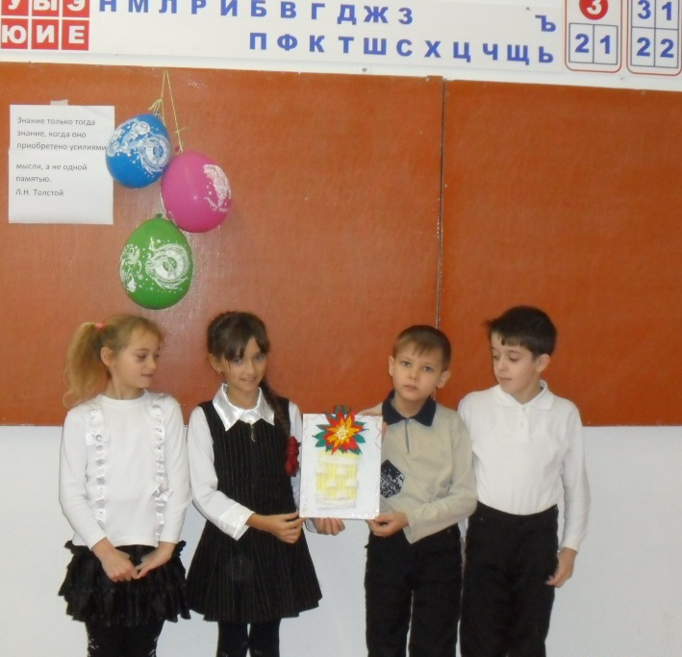
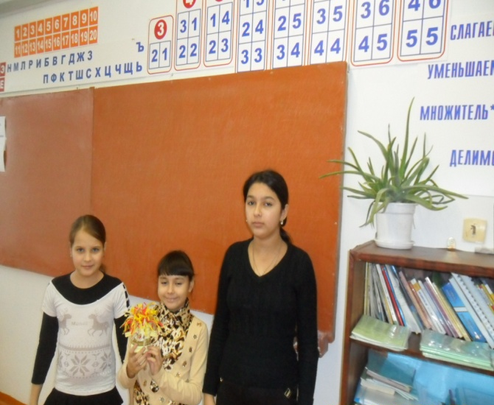
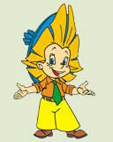

Работа над проектами

Slide 10
Результативность!

